Slide 1
方塊下樓梯的人生

Slide 2
遊戲介紹
目標：一直下樓梯直到打到LV.10、掉下去、頂到天花板或沒血。隨著時間過去，板子上升速度越來越快。

Slide 3
遊戲物件
1P:藍色方塊，W D控制左右
2P:綠色方塊，方向鍵控制左右
普通板子：藍色、可補血
尖刺板子：尖刺狀、站上去會持續扣血
翻轉板子：米色，會把方塊丟下去並扣血
輸送帶：向左或向右輸送方塊，層數越高，輸送速度越快
機車板子：紅色，有時會存在有時會消失，完全看運氣，層數越高，越容易消失，很機車

Slide 4
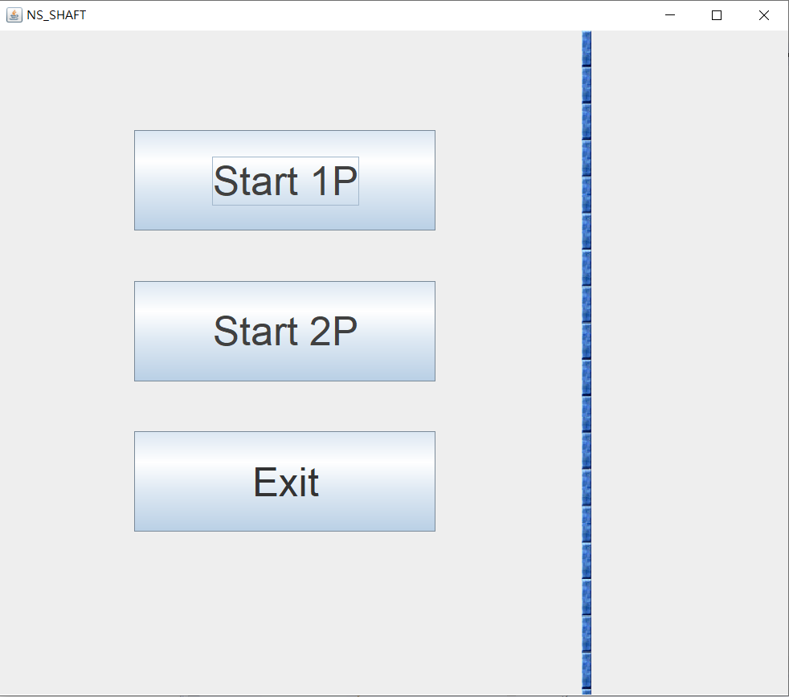
遊戲視窗
單人模式
雙人模式
離開遊戲

Slide 5
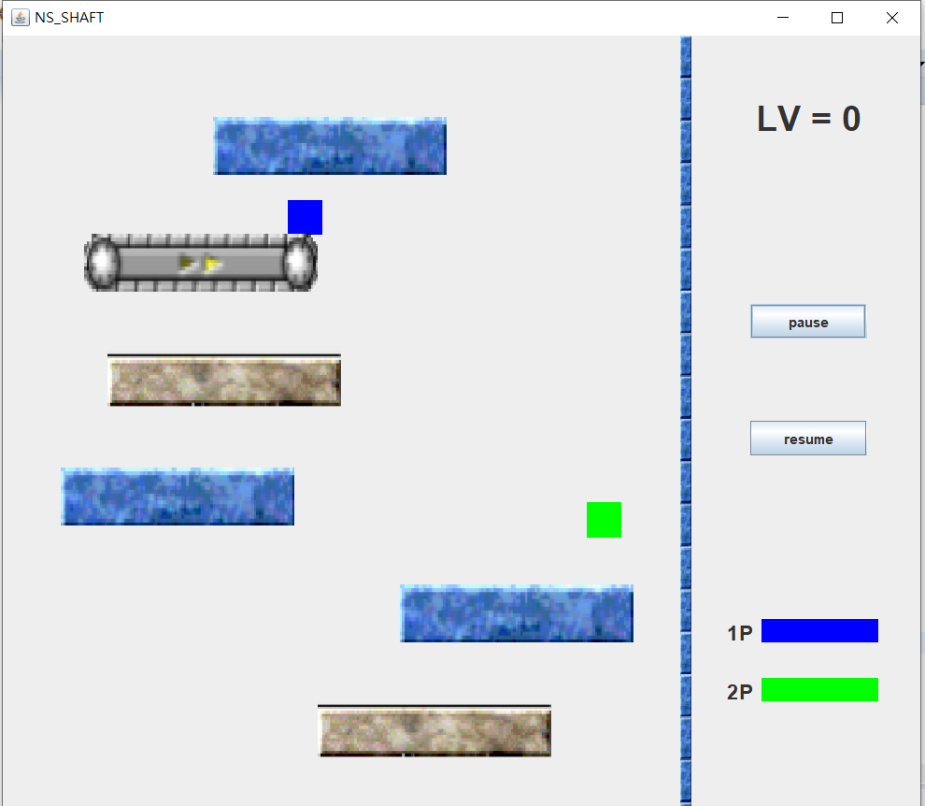
遊戲視窗(2P)
普通方塊
層數
1P
輸送帶(右)
暫停
恢復
2P
血量
翻轉板子

Slide 6
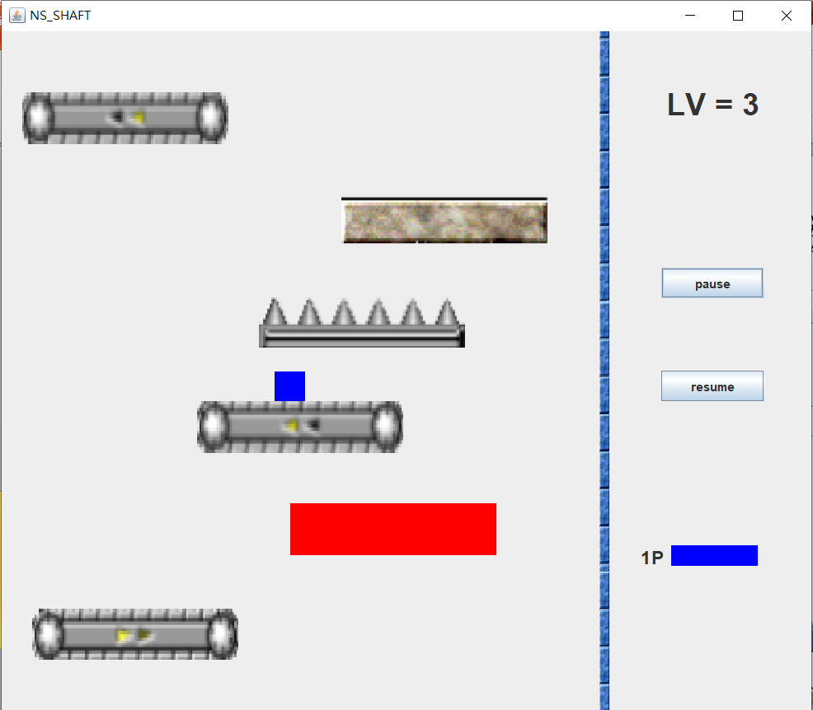
遊戲視窗(1P)
尖刺板子
機車板子

Slide 7
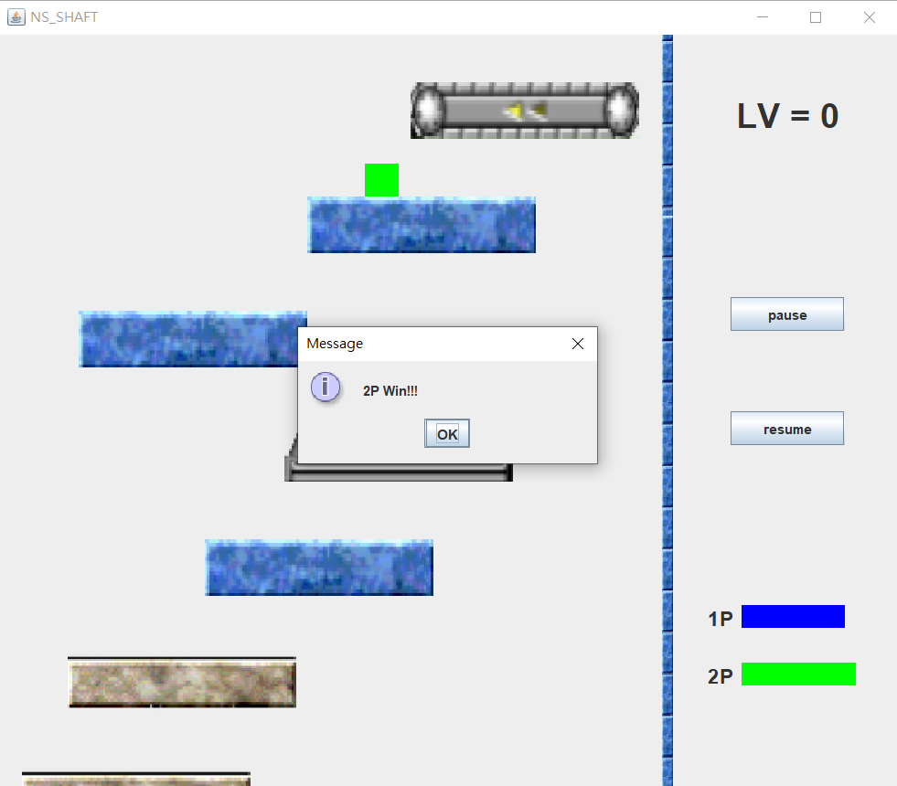
結束畫面(2P)

Slide 8
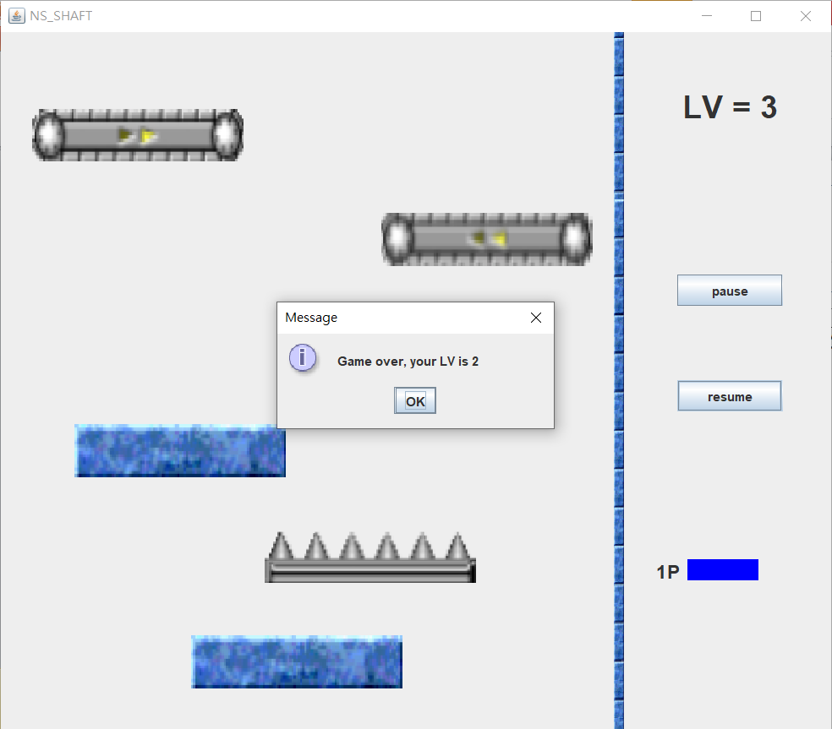
結束畫面(1P)

Slide 9
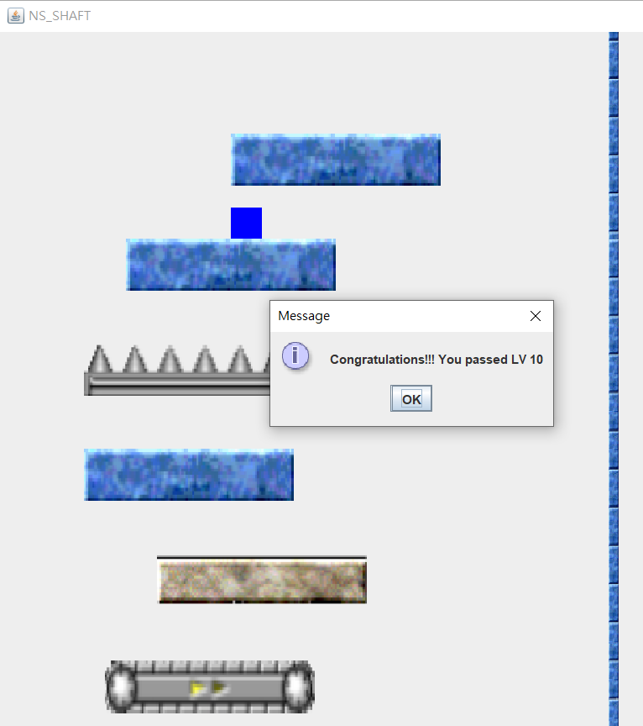
1P勝利畫面

Slide 10
謝謝大家

